Slide 1
Кредиты – миф и реальность
Научно – исследовательская работа
ученика 8Б класса
МАОУ Лицея 12
Динисова Даниила
Руководитель : учитель математики Порываева Антонина Ивановна

Slide 2
ВВЕДЕНИЕ
1.ОСНОВНАЯ ЧАСТЬ
1.1. Сведения о кредитах
1.2. Расчеты по процентным ставкам
1.3. Два типа погашения кредита
ЗАКЛЮЧЕНИЕ
СПИСОК ИСПОЛЬЗУЕМОЙ ЛИТЕРАТУРЫ
ПРИЛОЖЕНИЯ.
Словарь проектной деятельности. Гистограмма. Калькулятор Сбербанка России.

Slide 3
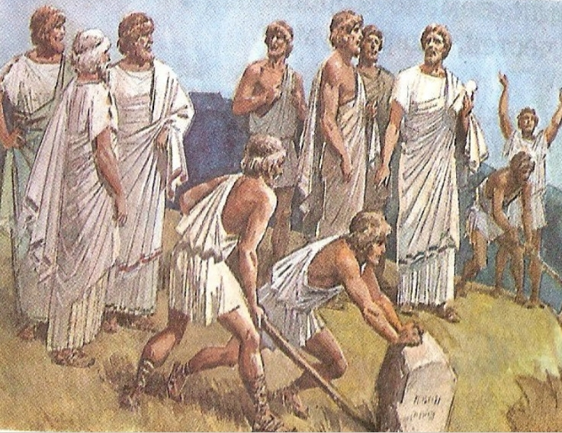
ВВЕДЕНИЕ Анализ ситуации
Человечество давно научилось активно использовать финансы в качестве универсального средства обмена
VIII век до н.э.
Первые ростовщики появились в Ассирии, Вавилоне, Египте
Вавилонский царь Хаммурапи
Должники по кредитам были обязаны отдавать своих детей в рабство из-за неуплаты одолженных средств
Древняя Греция
Кредиторы на земле своих должников размещали долговые камни, которые назывались ипотека

Slide 4
ВВЕДЕНИЕ Анализ ситуации
В настоящее время кредиты позволяют достичь желанной цели тогда, когда людям необходимы дополнительные денежные средства. Не дожидаясь полного накопления необходимой суммы с помощью кредитования любой человек может многое приобрести

Slide 5
ВВЕДЕНИЕ Обоснование актуальности работы
Причины:
Высокий процент кредитования;
Непонимание кредитной системы
Рыночные экономические отношения условно разделили россиян на две группы: одна занимает деньги у финансовых структур, а другая вкладывает деньги в финансовые структуры.
.

Slide 6
ВВЕДЕНИЕ «Дерево» проблем
ПРОБЛЕМА
ОБЪЕКТ ИССЛЕДОВАНИЯ
ЦЕЛЬ
ЗАДАЧИ
ПРЕДМЕТ ИССЛЕДОВАНИЯ
ГИПОТЕЗА

Slide 7
ОСНОВНАЯ ЧАСТЬ 1.1. Сведения о кредитах
Банковский кредит представляет собой выдачу денежных средств во временное пользование на условиях возвратности в определенный срок и с уплатой процентов

Slide 8
ОСНОВНАЯ ЧАСТЬ 1.2. Расчеты по процентным ставкам
«Процентная ставка представляет собой плату за использование кредита. Величина суммы оплаты долга определяется как процент (в математическом смысле) от суммы долга.

Slide 9
ОСНОВНАЯ ЧАСТЬ 1.2. Расчеты по процентным ставкам
«
Чтобы выразить проценты числом, нужно количество процентов разделить на 100, а чтобы выразить число в процентах, надо его умножить на 100:
b=a * p/100
Когда некоторая величина увеличивается на постоянное число процентов за каждый одинаковый фиксированный период времени, используется формула простого процентного роста
Sn=(1+P/100 * n)S

Slide 10
ОСНОВНАЯ ЧАСТЬ 1.2. Расчеты по процентным ставкам
b=a * p/100
З а д а ч а 1
Какая сумма была положена в банк, выплачивающий доход в размере 7% годовых, если величина вклада по истечении года составила 13 375 руб.?
Sn=(1+P/100 *n)S
О т в е т: сумма первоначального вклада 12 500 р.

Slide 11
ОСНОВНАЯ ЧАСТЬ 1.2. Расчеты по процентным ставкам
Sn=(1+P/100*n)S
З а д а ч а 2
Банк выплачивает вкладчикам каждый день 0,008% от внесенной суммы. Клиент сделал вклад в размере 5 000 р. Какая сумма будет на его счете через год (365 дней)?
Р е ш е н и е:
Для решения задачи достаточно подставить в формулу величины:
простой процентной ставки p=0,008;
числа дней n=365;
первоначального вклада S=5000.
О т в е т: через год на счете будет 5146 р.

Slide 12
ОСНОВНАЯ ЧАСТЬ 1.2. Расчеты по процентным ставкам
Sn=(1+P/100)^{n}S
З а д а ч а 3
Какая сумма будет на срочном вкладе вкладчика через 4 года, если банк начисляет доход в размере 10% годовых и внесенная сумма равна 2000 рублей?
Р е ш е н и е:
Для решения задачи нужно подставить в формулу следующие величины:
процентная ставка p=10
количество лет n=4
величина первоначального вклада S=2000
О т в е т: через 4 года на срочном счете будет сумма 2928,2 рублей

Slide 13
ОСНОВНАЯ ЧАСТЬ 1.2. Расчеты по процентным ставкам
Sn=(1+P/100*n)S
Sn=(1+P/100)^{n}S
З а д а ч а 4
Банк начисляет 8% годовых, а внесенная сумма равна 5000 р. Какая сумма будет на счете клиента банка через 5 лет:
а) при начислении банком простых процентов;
б) при начислении банком сложных процентов?
Р е ш е н и е:
При простом процентном росте через пять лет сумма составит: (1+8*5/100)*5000=7000 (р.)
При сложном процентном росте:
[1+8/100]⁵*5000 = 7346,64 (р.)

Slide 14
ОСНОВНАЯ ЧАСТЬ 1.2. Расчеты по процентным ставкам
вывод
При начислении процентов разными способами получается значительная разница
Желая внести деньги в какой-нибудь банк, человек всегда должен внимательно ознакомиться с условиями: какие проценты выплачивает банк ─ простые или сложные

Slide 15
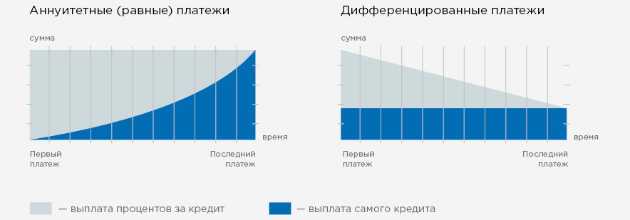
ОСНОВНАЯ ЧАСТЬ 1.3. Два типа погашения кредита
Аннуитетный – это значит равными долями
Дифференцированный – понижающийся от остатка

Slide 16
ОСНОВНАЯ ЧАСТЬ. 1.3. Два типа погашения кредита
Дифференцированный платеж
Во-первых, две трети процентов заемщику приходится платить в первую половину срока, когда на эти деньги можно купить гораздо больше, чем через 5, 10 или 20 лет
Вся сумма основного долга делится на равные части и эта часть с суммой процентов, начисленных на остаток основного долга, ежемесячно выплачивается
Во-вторых, кредит с дифференцированным платежом труднее получить, ведь банк оценивает максимальную сумму кредита исходя из способности клиента «потянуть» первые платежи.
Недостатки
Достоинства
Благодаря «совместным усилиям» падающих процентов и инфляции (а у многих людей со временем еще и повышаются доходы) выплаты по кредиту становятся все менее обременительными, и к концу срока фактически снижаются в десяток раз

Slide 17
ОСНОВНАЯ ЧАСТЬ 1.3. Два типа погашения кредита
Аннуитетный платеж
– это равный по сумме ежемесячный платёж, который включает в себя сумму начисленных процентов по кредиту и сумму основного долга.
в первые месяцы и годы заемщик платит большую часть процентов (наперед), а большая часть основного долга (это та сумма, которую непосредственно взята в кредит) погашается во второй половине кредитного периода
Аннуитетный платёж рассчитывается с использованием сложного процента

Slide 18
ОСНОВНАЯ ЧАСТЬ 1.3. Два типа погашения кредита
Расчет образовательного кредита: сумма кредита 100 тысяч рублей, срок выдачи – 1 год, величина процентной ставки - 16%
Схема платежа образовательного кредита
№ | 1 | 2 | 3 | 4 | 5 | 6 | 7 | 8 | 9 | 10 | 11 | 12
n | 1/12 | 1/11 | 1/10 | 1/9 | 1/8 | 1/7 | 1/6 | 1/5 | 1/4 | 1/3 | 1/2 | 1/1
r, % | 16 | 14,66 | 13,33 | 12 | 10,66 | 9,33 | 8 | 6,66 | 5,33 | 4 | 2,66 | 1,33
Расчеты каждого типа платежа выполняются следующим образом:
Величины ежемесячных выплат рассчитываются по формулам.
Далее из ежемесячной выплаты вычитается сумма процентов.
Полученная величина - сумма погашения основного долга - вычитается из последнего остатка задолжности.
Полученная разность – это и есть новый остаток, на который повторяются все проделанные вычеты для следующего платежа по кредиту.

Slide 19
ОСНОВНАЯ ЧАСТЬ 1.3. Два типа погашения кредита
Используется формула ежемесячного платежа:
Расчет образовательного кредита: сумма кредита 100 тысяч рублей, срок выдачи – 1 год, величина процентной ставки - 16%
Аннуитетный тип погашения кредита
З а д а ч а 5. Рассчитайте для первого месяца аннуитетного типа погашения образовательного кредита сумму ежемесячного процента, размер основного платежа, сумму погашения основного долга и остаток задолжности.
Сумма ежемесячного процента по кредиту:
100000 * 0,16 : 12= 1333,33 р./мес.
Ежемесячный платеж равен 9073,05 р.
Остатком задолжности по кредиту является разность между величиной кредита и величиной погашения основного долга:
100000-7740,17=
92260,29 р.
Сумма погашения основного долга получается из разности между суммой ежемесячного платежа и суммой ежемесячного процента по кредиту: 9073,05-1333,33=7740,17 р.

Slide 20
ОСНОВНАЯ ЧАСТЬ 1.3. Два типа погашения кредита
Расчет образовательного кредита: сумма кредита 100 тысяч рублей, срок выдачи – 1 год, величина процентной ставки - 16%
Дифференцированный тип погашения кредита
З а д а ч а 6. Рассчитайте для первого месяца дифференцированного типа погашения образовательного кредита размер основного платежа, сумму ежемесячного процента, сумму ежемесячной выплаты и остаток по кредиту.
Величина процентов по кредиту сначала высчитывается на 1 день, а затем умножается на среднее число дней в месяц: 43,8 * 30,44
=1333,33 (р./мес.)
Ежемесячный платеж:
100000 : 12 = 8333,33(р.)
Сумма ежемесячной выплаты
получается сложением размера основного платежа и ежемесячных процентов:
8333,33 + 1333,33 =9666,66 (р.)
Остаток по кредиту является разностью предшествующего остатка и суммой основного долга этого периода: 100000 – 8333,33= 91666,67 (р.)

Slide 21
Сравнение типов погашения кредита
 | Дифференцированный тип | Аннуитетный тип
Ежемесячный платеж: | 8333,33(р.) | 9073,05 р.
Величина процентов по кредиту | 1333,33 (р./мес.) | 1333,33 р./мес.
Сумма ежемесячной выплаты | 9666,66 (р.) | 7740,17 р.
Остаток по кредиту | 91666,67 (р.) | 92260,29 р.

Slide 22
ОСНОВНАЯ ЧАСТЬ 1.3. Два типа погашения кредита
вывод
Во-первых, общая сумма выплат по процентам аннуитетного платежа будет выше, чем при дифференцированном. Например, при десятилетнем сроке кредита ставка 12% аннуитетного платежа означает для заемщика примерно ту же сумму, которую выплатит при 14% дифференцированного платежа.
Во-вторых, при аннуитетном платеже сохраняется главный недостаток дифференцированного: почти две трети выплат по процентной ставке заемщик отдает в первую половину срока.

Slide 23
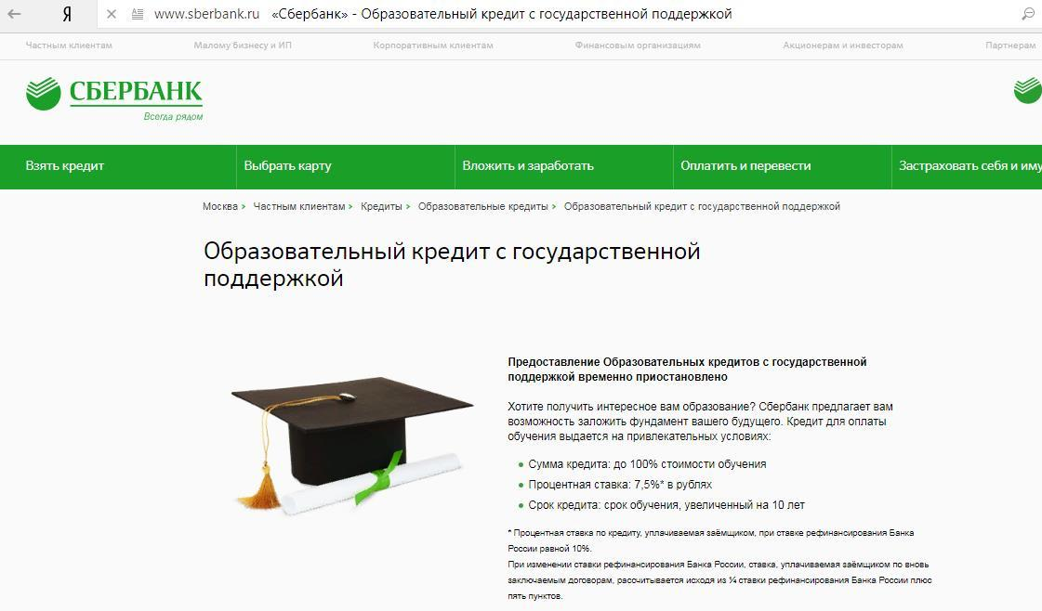
ОСНОВНАЯ ЧАСТЬ 1.3. Два типа погашения кредита
Кредитный калькулятор Сбербанка России
https://calcsoft.ru/kalkulator-obrazovatelnogo-kredita-sberbanka

Slide 24
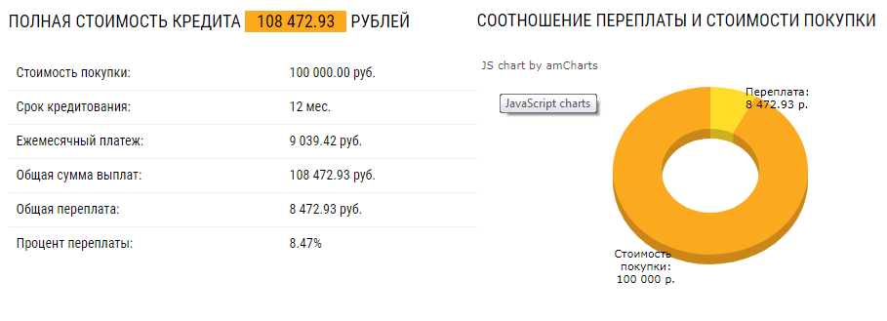
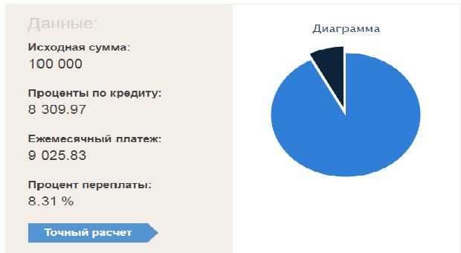
Россельхозбанк
Почта Банк

Slide 25
ЗАКЛЮЧЕНИЕ
АКТУАЛЬНОСТЬ: формирование экономической грамотности потенциальных заемщиков на основе решения математических задач в сфере кредитных операций
ЦЕЛЬ : выбор более выгодных условий получения кредита
ЗАДАЧИ :
Изучить и проанализировать необходимую информацию по банковским операциям в сфере кредитования;
Решить математические задачи по расчету процентных ставок;
Ознакомиться с различными типами погашения кредита;
Создать презентацию по данной теме в Microsoft Office Power Point.
ГИПОТЕЗА: изучение расчетов по банковским операциям позволит стать потенциальному заемщику компетентным в кредитовании физических лиц

Slide 26
Вывод
Кредит может быть как «плохим», так и «хорошим» .
И это зависит не столько от банка, сколько от самого потенциального заемщика, от того как он дружит с математикой!

Slide 27
СПИСОК ИСПОЛЬЗУЕМОЙ ЛИТЕРАТУРЫ
Дорофеев В.Г., Петерсон Л.Г. Математика: 6 класс: в 3 ч. Ч.1. /В.Г. Дорофеева, Л.Г. Петерсон. – М.: БИНОМ. Лаборатория знаний, 2017. – 176 с.
Мордкович А.Г. Алгебра. 9 кл.: Учеб. для общеобразоват. учреждений. – М.: Мнемозина, 2015. – 192 с.
ИНТЕРНЕТ-ИСТОЧНИКИ
http://bankirsha.com/educational-credit-by-russian-state-savings-bank.html
http://finbrok.ru/kreditovanie/11-zarozhdenie-kreditovanija.html
http://ref.by/refs/33/6709/1.html
http:///calcsoft.ru/kalkulator-obrazovatelnogo-kredita-sberbanka
БЛАГОДАРЮ ЗА ВНИМАНИЕ!
Ученик 8Б класса
Динисов Даниил

